Slide 1
স্বাগতম

Slide 2
পরিচিতি
বিশ্বজিত ঘরামী
সহকারী শিক্ষক ( ICT )
হড্ডা ডি,এম, মাধ্যমিক বিদ্যলয়
হড্ডা, কয়রা, খুলনা।
মোবাইল নংঃ ০১৭৫৯৮৯২৪৬২
ই-মেইলঃ bjriti1@gmail.com
শ্রেণিঃ নবম ও দশম
বিষয়ঃ ফিন্যান্স ও ব্যাংকিং
অধ্যায়ঃ তৃতীয়
সময়ঃ ৪৫ মিনিট

Slide 3
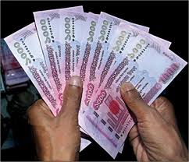
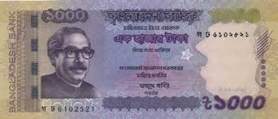
আমরা কি দেখতে পাচ্ছি ?

Slide 4
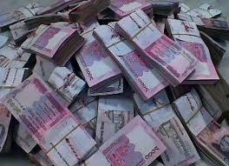
আজকের পাঠঃ
অর্থের সময় মূল্য

Slide 5
শিখনফল
এই পাঠ শেষে শিক্ষার্থীরা...
অর্থের সময় মূল্য কী বলতে পারবে।
অর্থের সময় মূল্যের নির্ধারকগুলো ব্যাখ্যা করতে পারবে।
অর্থের ভবিষ্যৎ মূল্য নির্ণয় করতে পারবে।

Slide 6
অর্থের সময় মূল্য কী ?
সময়ের সাথে সাথে অর্থের মুল্যের যে পরিবর্তন ঘটে, তাকেই অর্থের সময়মূল্য বলে।

Slide 7
সুদের হারের কারনে অর্থের সময়মূল্যের পরিবর্তন হয়।
১১০/=
১০০ টাকা
১০%

Slide 8
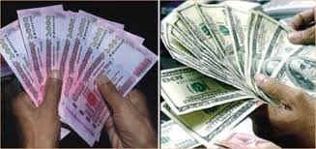
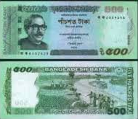
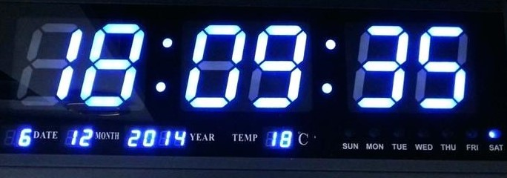
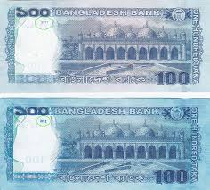
অর্থের সময় মূল্যের নির্ধারকগুলো…
%
অর্থের পরিমান
সুদের হার
সময়

Slide 9
ভবিষ্যৎ মূল্য কী?
নির্দিষ্ট সময় শেষে বর্তমান বিনিয়োগকৃত অর্থের সুদাসল সহ মূল্যকে ভবিষ্যৎ মূল্য বলে।

Slide 10
অর্থের ভবিষ্যৎ মূল্য নির্ণয়ের সূত্রঃ
বছরে একাধিকবার বাট্টাকরণের মাধ্যমে ভবিষ্যৎ মূল্য
ভবিষ্যৎ মূল্য
FV=PV ${\text{(}\text{1}\text{+}\text{i}\text{)}}^{n}$
FV=Future value(ভবিষ্যৎ মূল্য)
PV=Present value(বর্তমানমূল্য)
i=Interest(সুদেরহার)
n=Net year( নীটবছর)
FV$=PV{(1+\frac{i}{m})}^{m×n}$
m= চক্রবৃদ্ধিরসংখ্যা
অর্ধ-বার্ষিক=m=২
ত্রৈমাসিক=m=৪
মাসিক=m=১২

Slide 11
সুত্রের প্রয়োগ
বর্তমানে ১০,০০০ টাকার ১০% সুদে ৫ বছর পরের ভবিষ্যৎ মূল্য কত?
এখানে,
PV= ১০,০০0 i=১০%বা,০.১০
n=৫
সমাধানঃFV = PV${\text{(}\text{1}\text{+}\text{i}\text{)}}^{n}$
= ${\text{(}\text{1}\text{+}\text{০}\text{.}\text{১০}\text{)}}^{ }$
= ১০,০০০${ \text{(}\text{1.10}\text{)}}^{৫ }$
= ১০,০০০ × ১.৬১০
= 16,100
উত্তরঃ ৫ বছরপর ১৬,১০০ টাকা
১০,০০০
$$৫$$

Slide 12
বর্তমানে ১০,০০০ টাকার অর্ধবার্ষিক ৮% সুদে 2 বছর পরের ভবিষ্যৎ মূল্য কত?
এখানে,
PV= ১০,০০0 i=৮%বা,০.০৮
n=২
m=২
সমাধানঃFV$=PV({1+\frac{i}{m})}^{n×m}$
= ${( ১+\frac{০.০৮ }{২})}^{২×২}$
= ১০,০০০ (১.০৪)^{৪}
= ১০,০০০ × ১.১৬৯৮৫৮
^{= 11,698}
১০,০০০

Slide 13
মূল্যায়নঃ
ভবিষ্যৎ মূল্য কী?
অর্থ মূল্য পরিবর্তনের কারন কি?
ভবিষ্যৎ মূল্য নির্ণয়ের সূত্রটি বল?
অর্থের সময় মূল্যের নির্ধারকগুলো কয়টি?

Slide 14
দলীয় কাজঃ
জনাব রায়হান তার সঞ্চিত ১৫,০০০ টাকা ৫ বছরের জন্য ব্যাংকে জমা দিতে চান। এজন্য খুলনা ব্যাংক তাকে ১১% এবং পদ্মা ব্যাংক তাকে মাসিক ৯% সুদের প্রস্তাব দেন।
জনাব রায়হানের জন্য কোন ব্যাংকে টাকা জমা দেওয়া লাভজনক।

Slide 15
বাড়ির কাজঃ
জনাব রাজীব সোনালী ব্যাংকে ৯% হার সুদে ত্রৈমাসিক চক্রবৃদ্ধি হার সুদে ২০,০০০ টাকা ৫ বছরের জন্য জমা রাখলে কত টাকা পাবে?

Slide 16
নীতিবাক্যঃ
সূর্যের মতো দীপ্তিমান হতে হলে প্রথমে তোমাকে আগে সূর্যের মতোই পুড়তে হবে।
--- এ পি জ়ে আব্দুল কালাম

Slide 17
ধন্যবাদ

